Slide 1

РАЗДЕЛЬНЫЙ СБОР ОТХОДОВ
2021

Slide 2
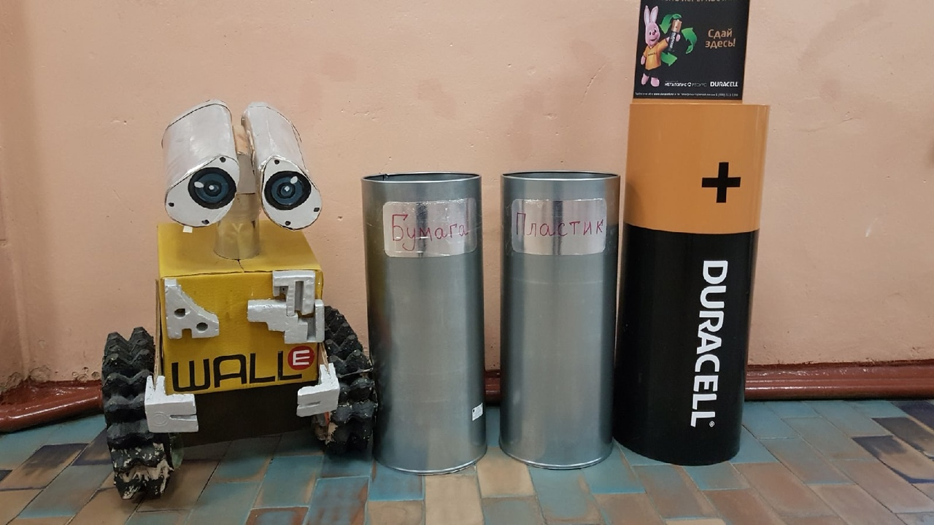
На 1 этаже Валли СОБИРАЕТ СТАРЫЕ БАТАРЕЙКИ

Slide 3
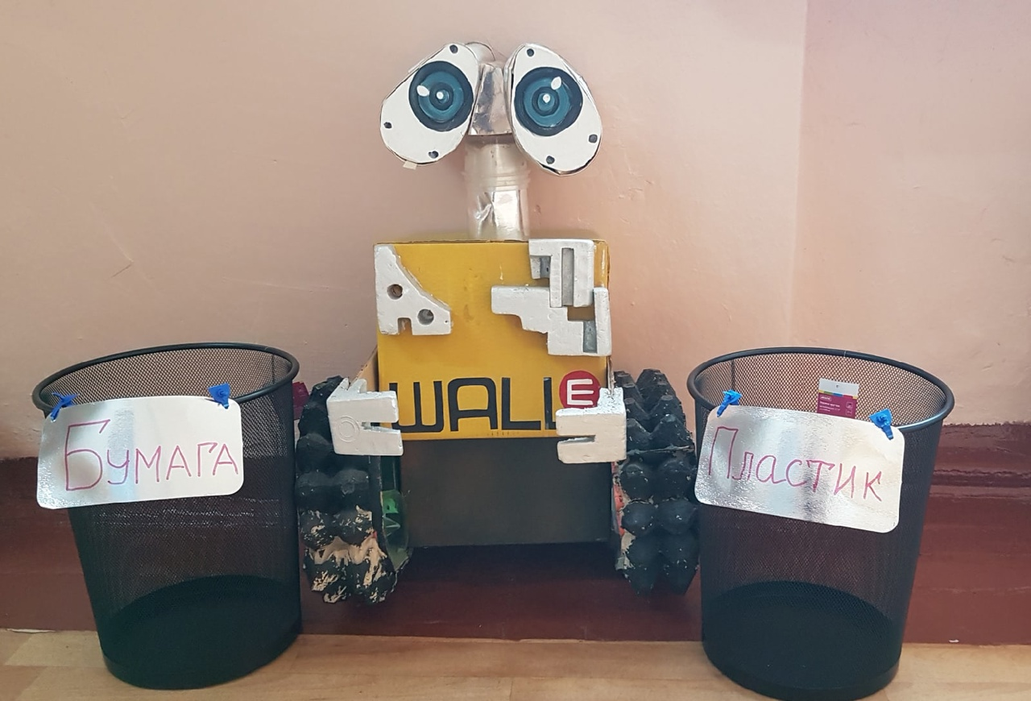
На КАЖДОМ ЭТАЖЕ УСТАНОВЛЕНЫ КОНТЕЙНЕРЫ ДЛЯ СБОРА ПЛАСТИКА И БУМАГИ

Slide 4
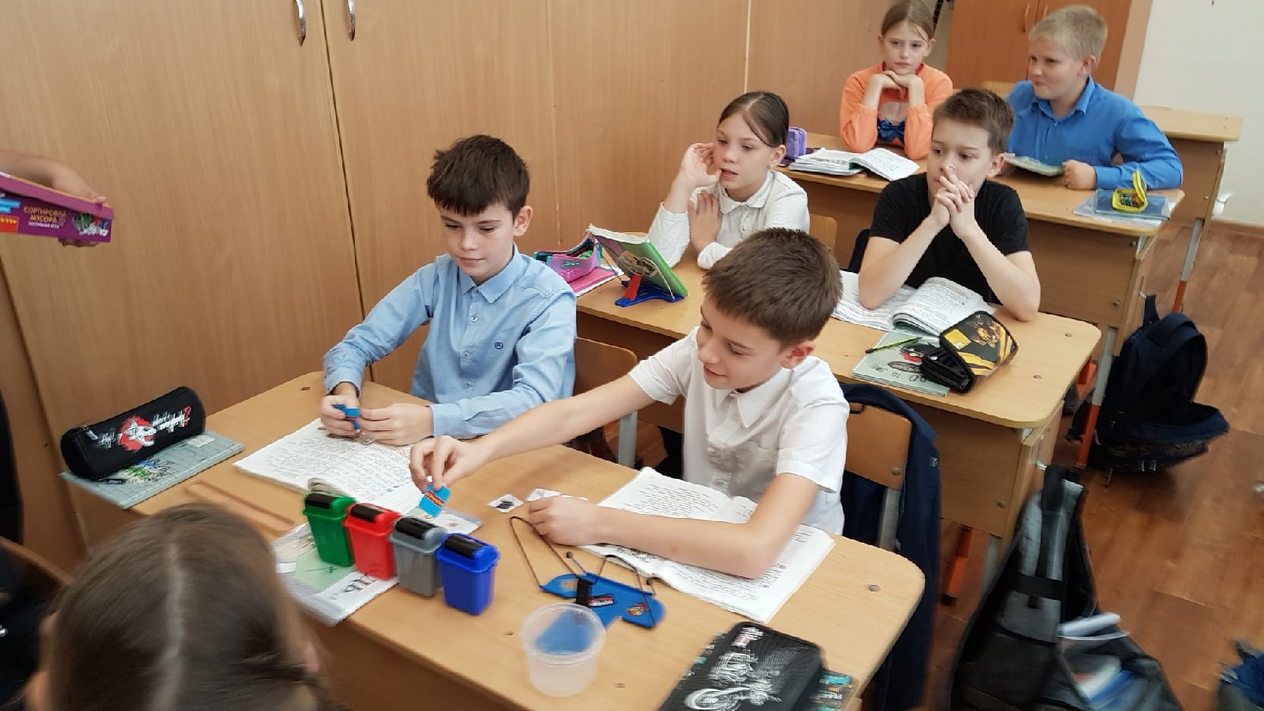
ДОБРОВОЛЬЦЫ В ИГРОВОЙ ФОРМЕ ОБУЧАЮТ МЛАДШИХ ШКОЛЬНИКОВ ОСОЗНАННО ОТНОСИТЬСЯ К ПОТРЕБЛЕНИЮ И ОТХОДАМ

Slide 5
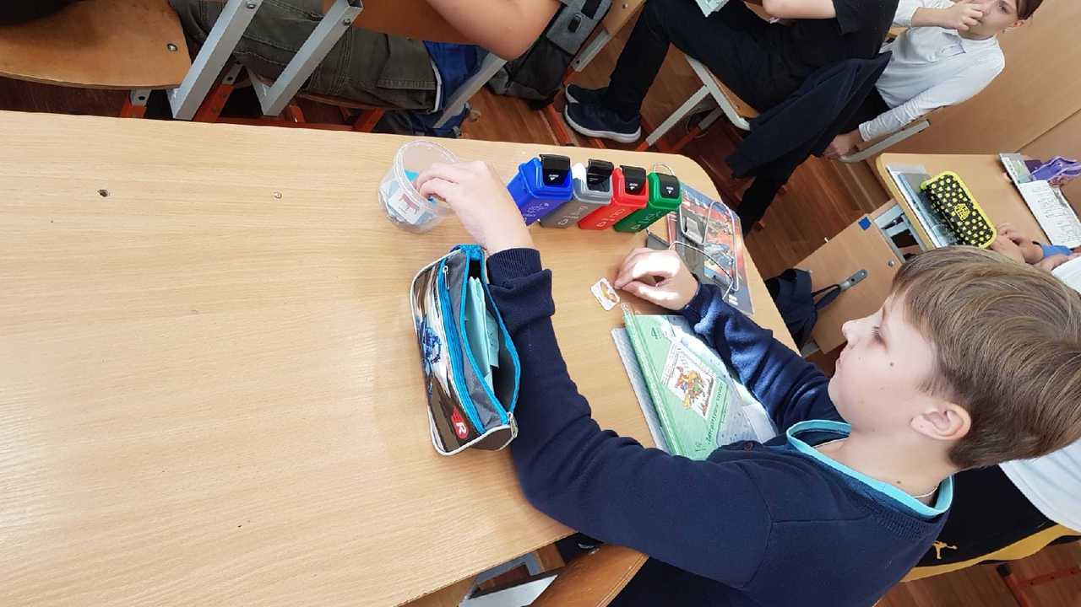
ДОБРОВОЛЬЦЫ В ИГРОВОЙ ФОРМЕ ОБУЧАЮТ МЛАДШИХ ШКОЛЬНИКОВ ОСОЗНАННО ОТНОСИТЬСЯ К ПОТРЕБЛЕНИЮ И ОТХОДАМ

Slide 6
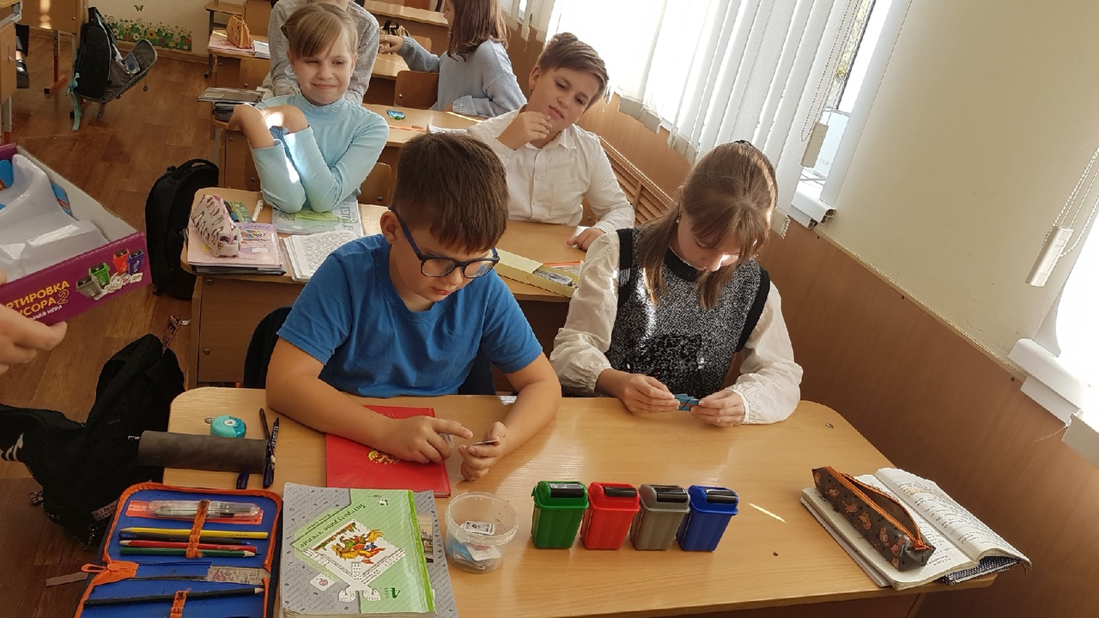
ДОБРОВОЛЬЦЫ В ИГРОВОЙ ФОРМЕ ОБУЧАЮТ МЛАДШИХ ШКОЛЬНИКОВ ОСОЗНАННО ОТНОСИТЬСЯ К ПОТРЕБЛЕНИЮ И ОТХОДАМ

